Slide 1

ỦY BAN NHÂN DÂN HUYỆN AN LÃO
TRƯỜNG TIỂU HỌC QUANG TRUNG
MÔN TOÁN - LỚP 1
Bài 7: Hình vuông, hình tròn,
hình tam giác, hình chữ nhật (Tiết 2)
Giáo viên: Nguyễn Thị Thu Huyền
Năm học: 2024 -2025

Slide 2
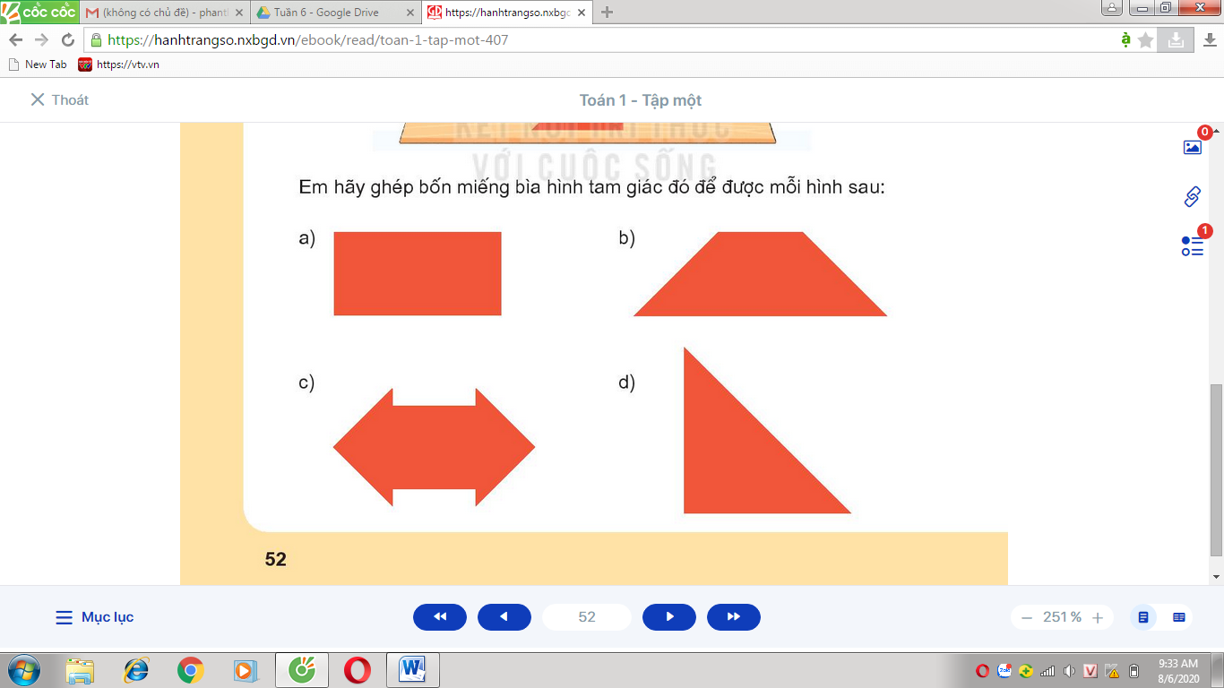

Slide 3


Slide 4
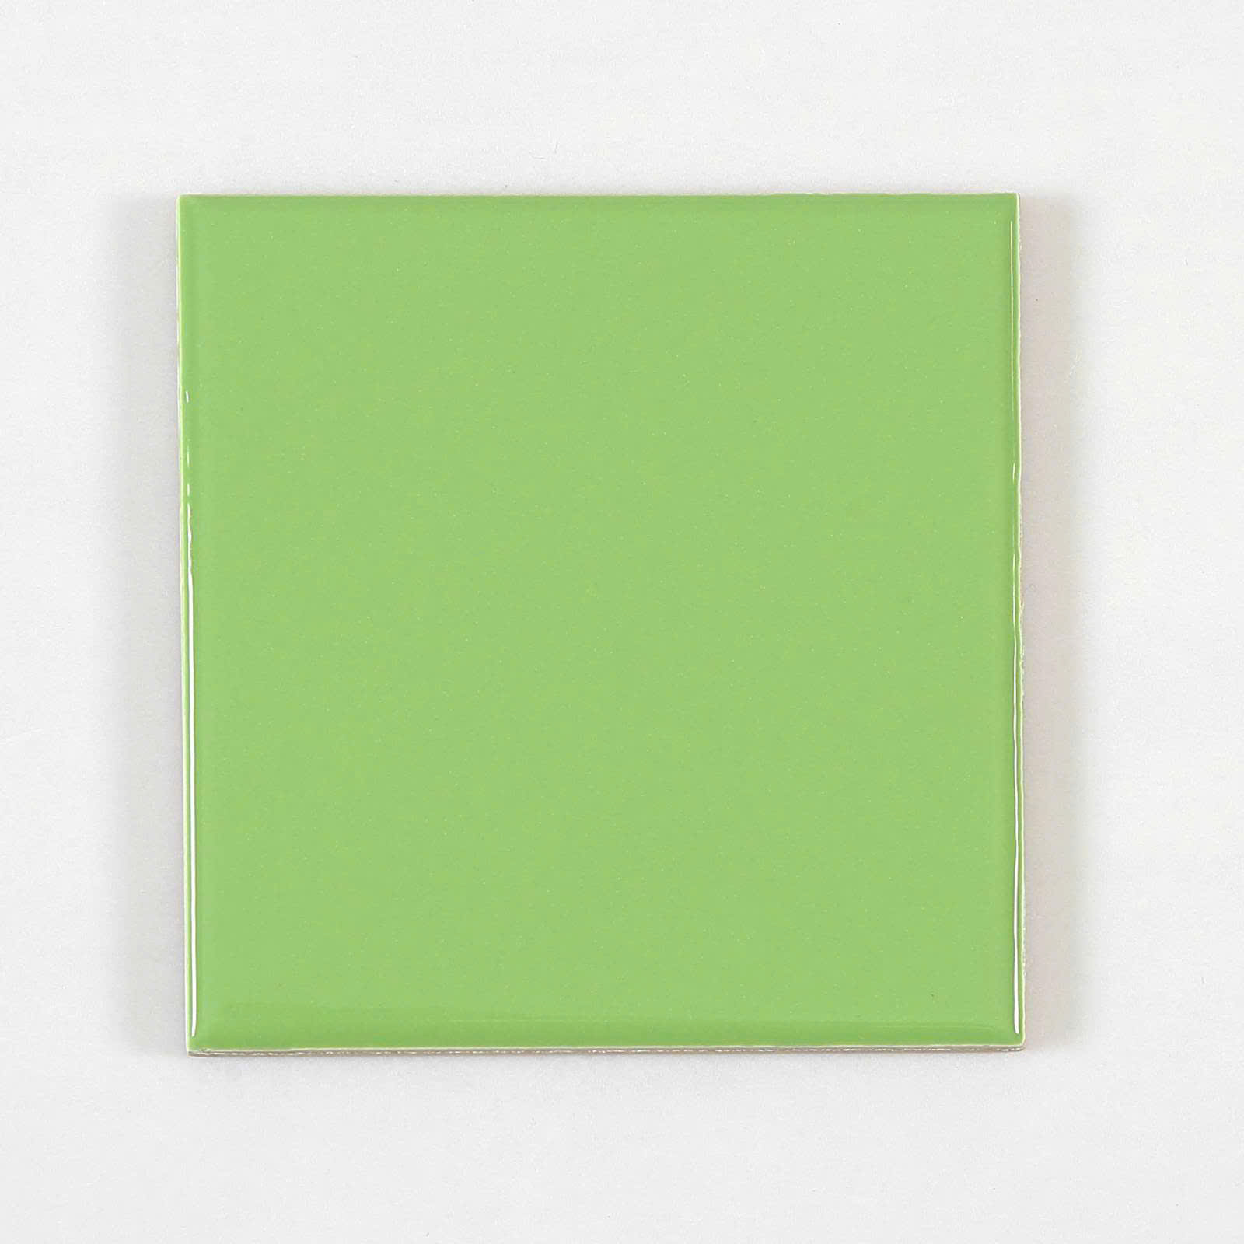

Slide 5


Slide 6
Bài 7
HÌNH VUÔNG, HÌNH TRÒN,
HÌNH TAM GIÁC, HÌNH CHỮ NHẬT- T2

Slide 7
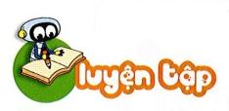

Slide 8
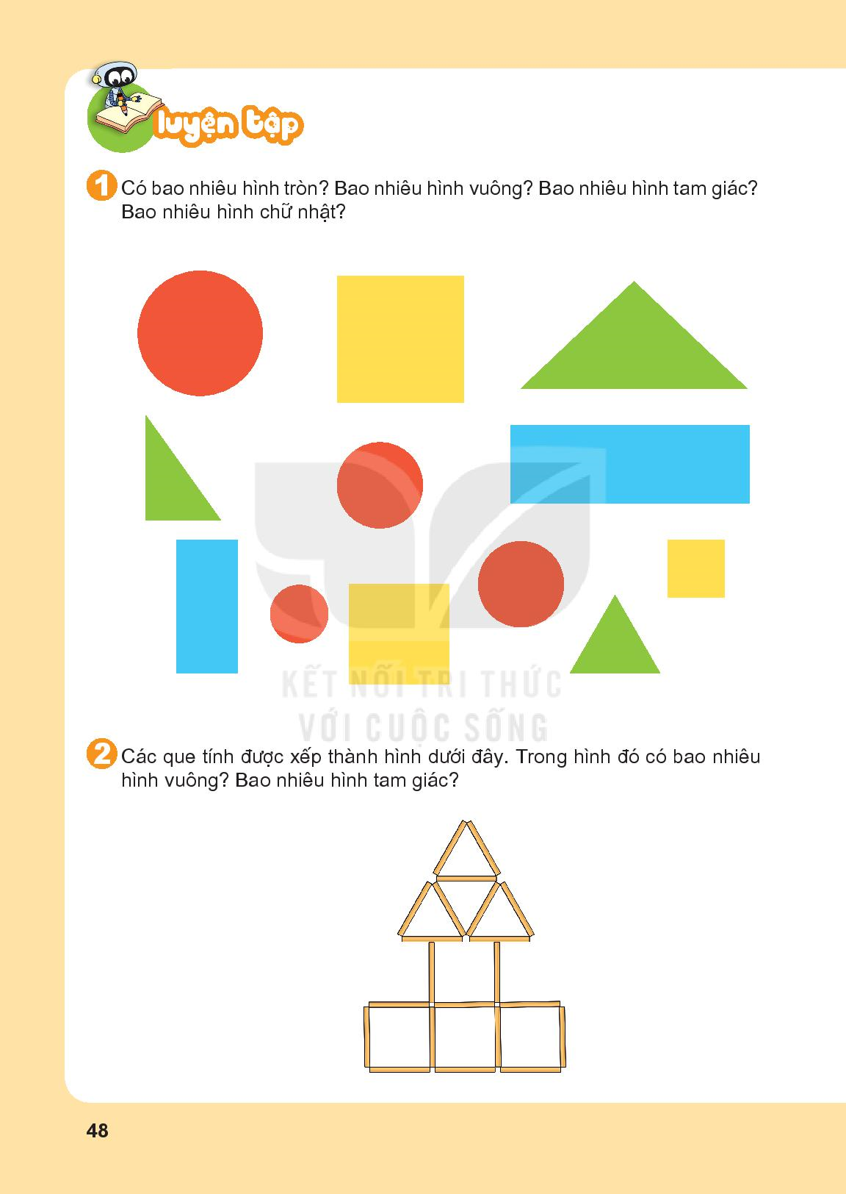

Slide 9
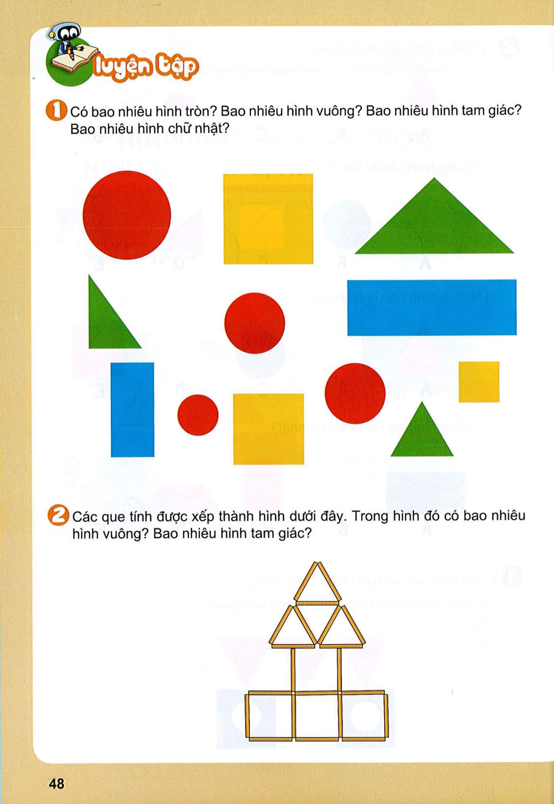
1
4
3
3
2
Có bao nhiêu hình chữ nhật?
Có bao nhiêu hình tam giác?
Có bao nhiêu hình vuông?
Có bao nhiêu hình tròn?
1
1
1
2
1
2
3
3
2
4
2
3

Slide 11
Trong hình đó có bao nhiêu hình vuông?
Bao nhiêu hình tam giác?
4
5

Slide 12
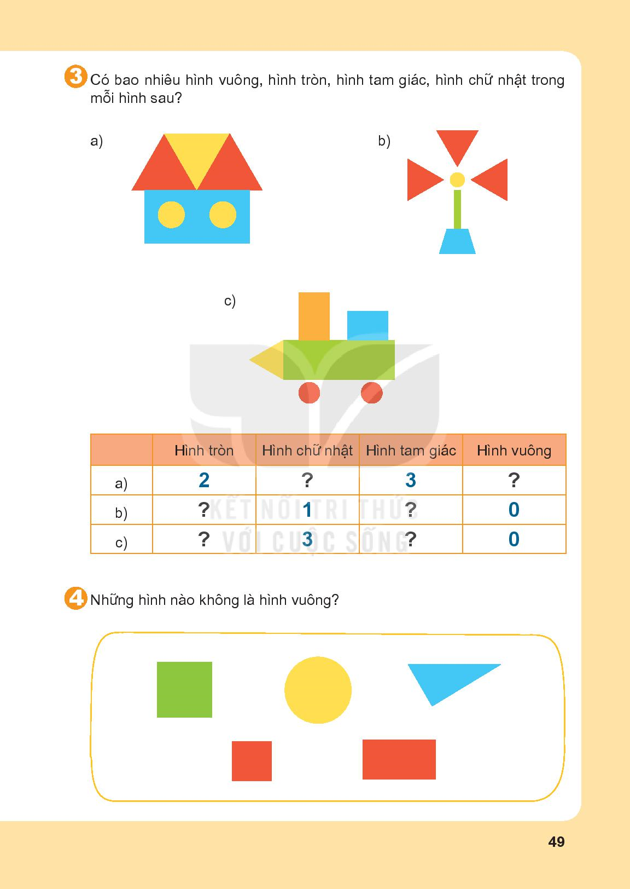

Slide 13
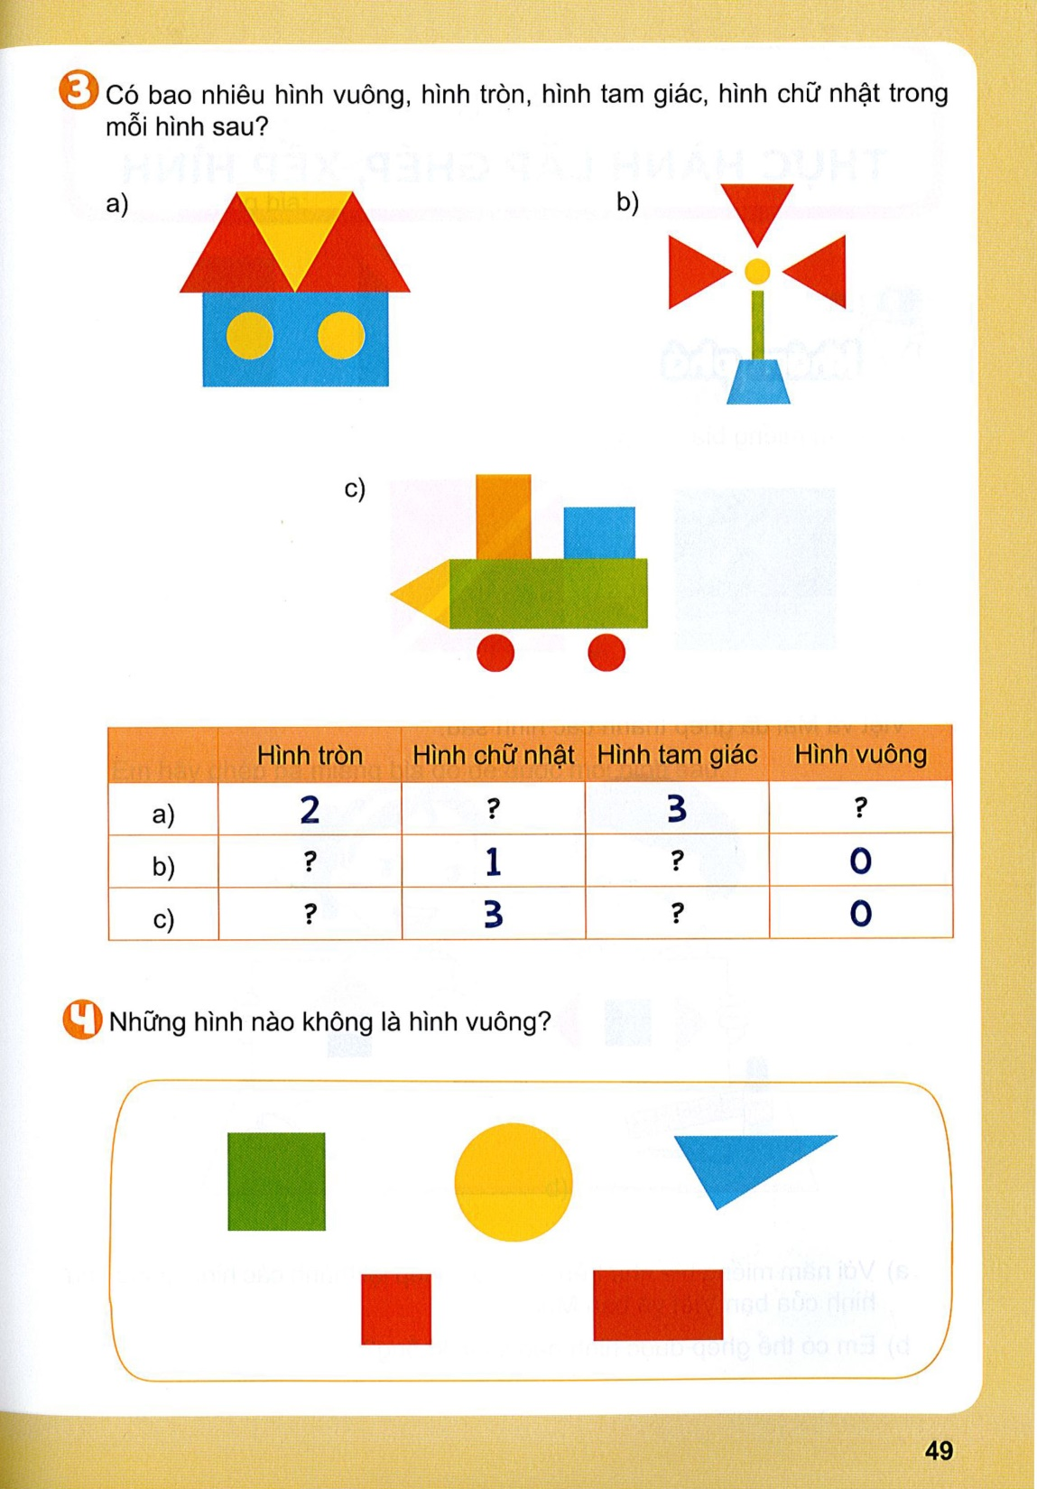
2
2
1
1
3
3
1
1
1
1
2
1
1
2
2
1
3
0
1
1
3
0
2
3
1
0
2333333

Slide 14
4
Những hình nào không là hình vuông?

